Slide 1
新都市のエネルギー・インフラストラクチャー
2016年11月18日
建設産業史研究会
早稲田大学名誉教授 尾 島 俊 雄

Slide 2
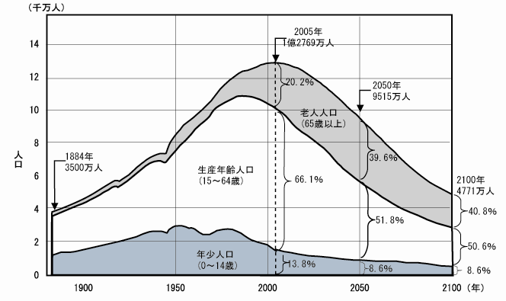
１ 人口変化（日本の総人口推移(1884～2100)
（国立社会保障・人口問題研究所資料(H18年度)出生・死亡中位推計
（5,013万人)
(4,385万人)
（8,445万人)
(4,928万人)
予測×

Slide 3
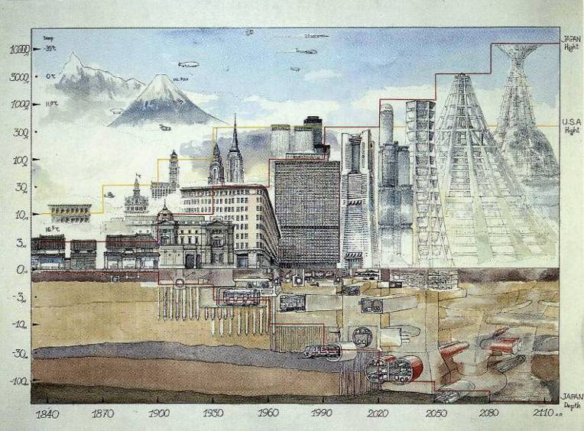
２－１ 建物の変化

Slide 4
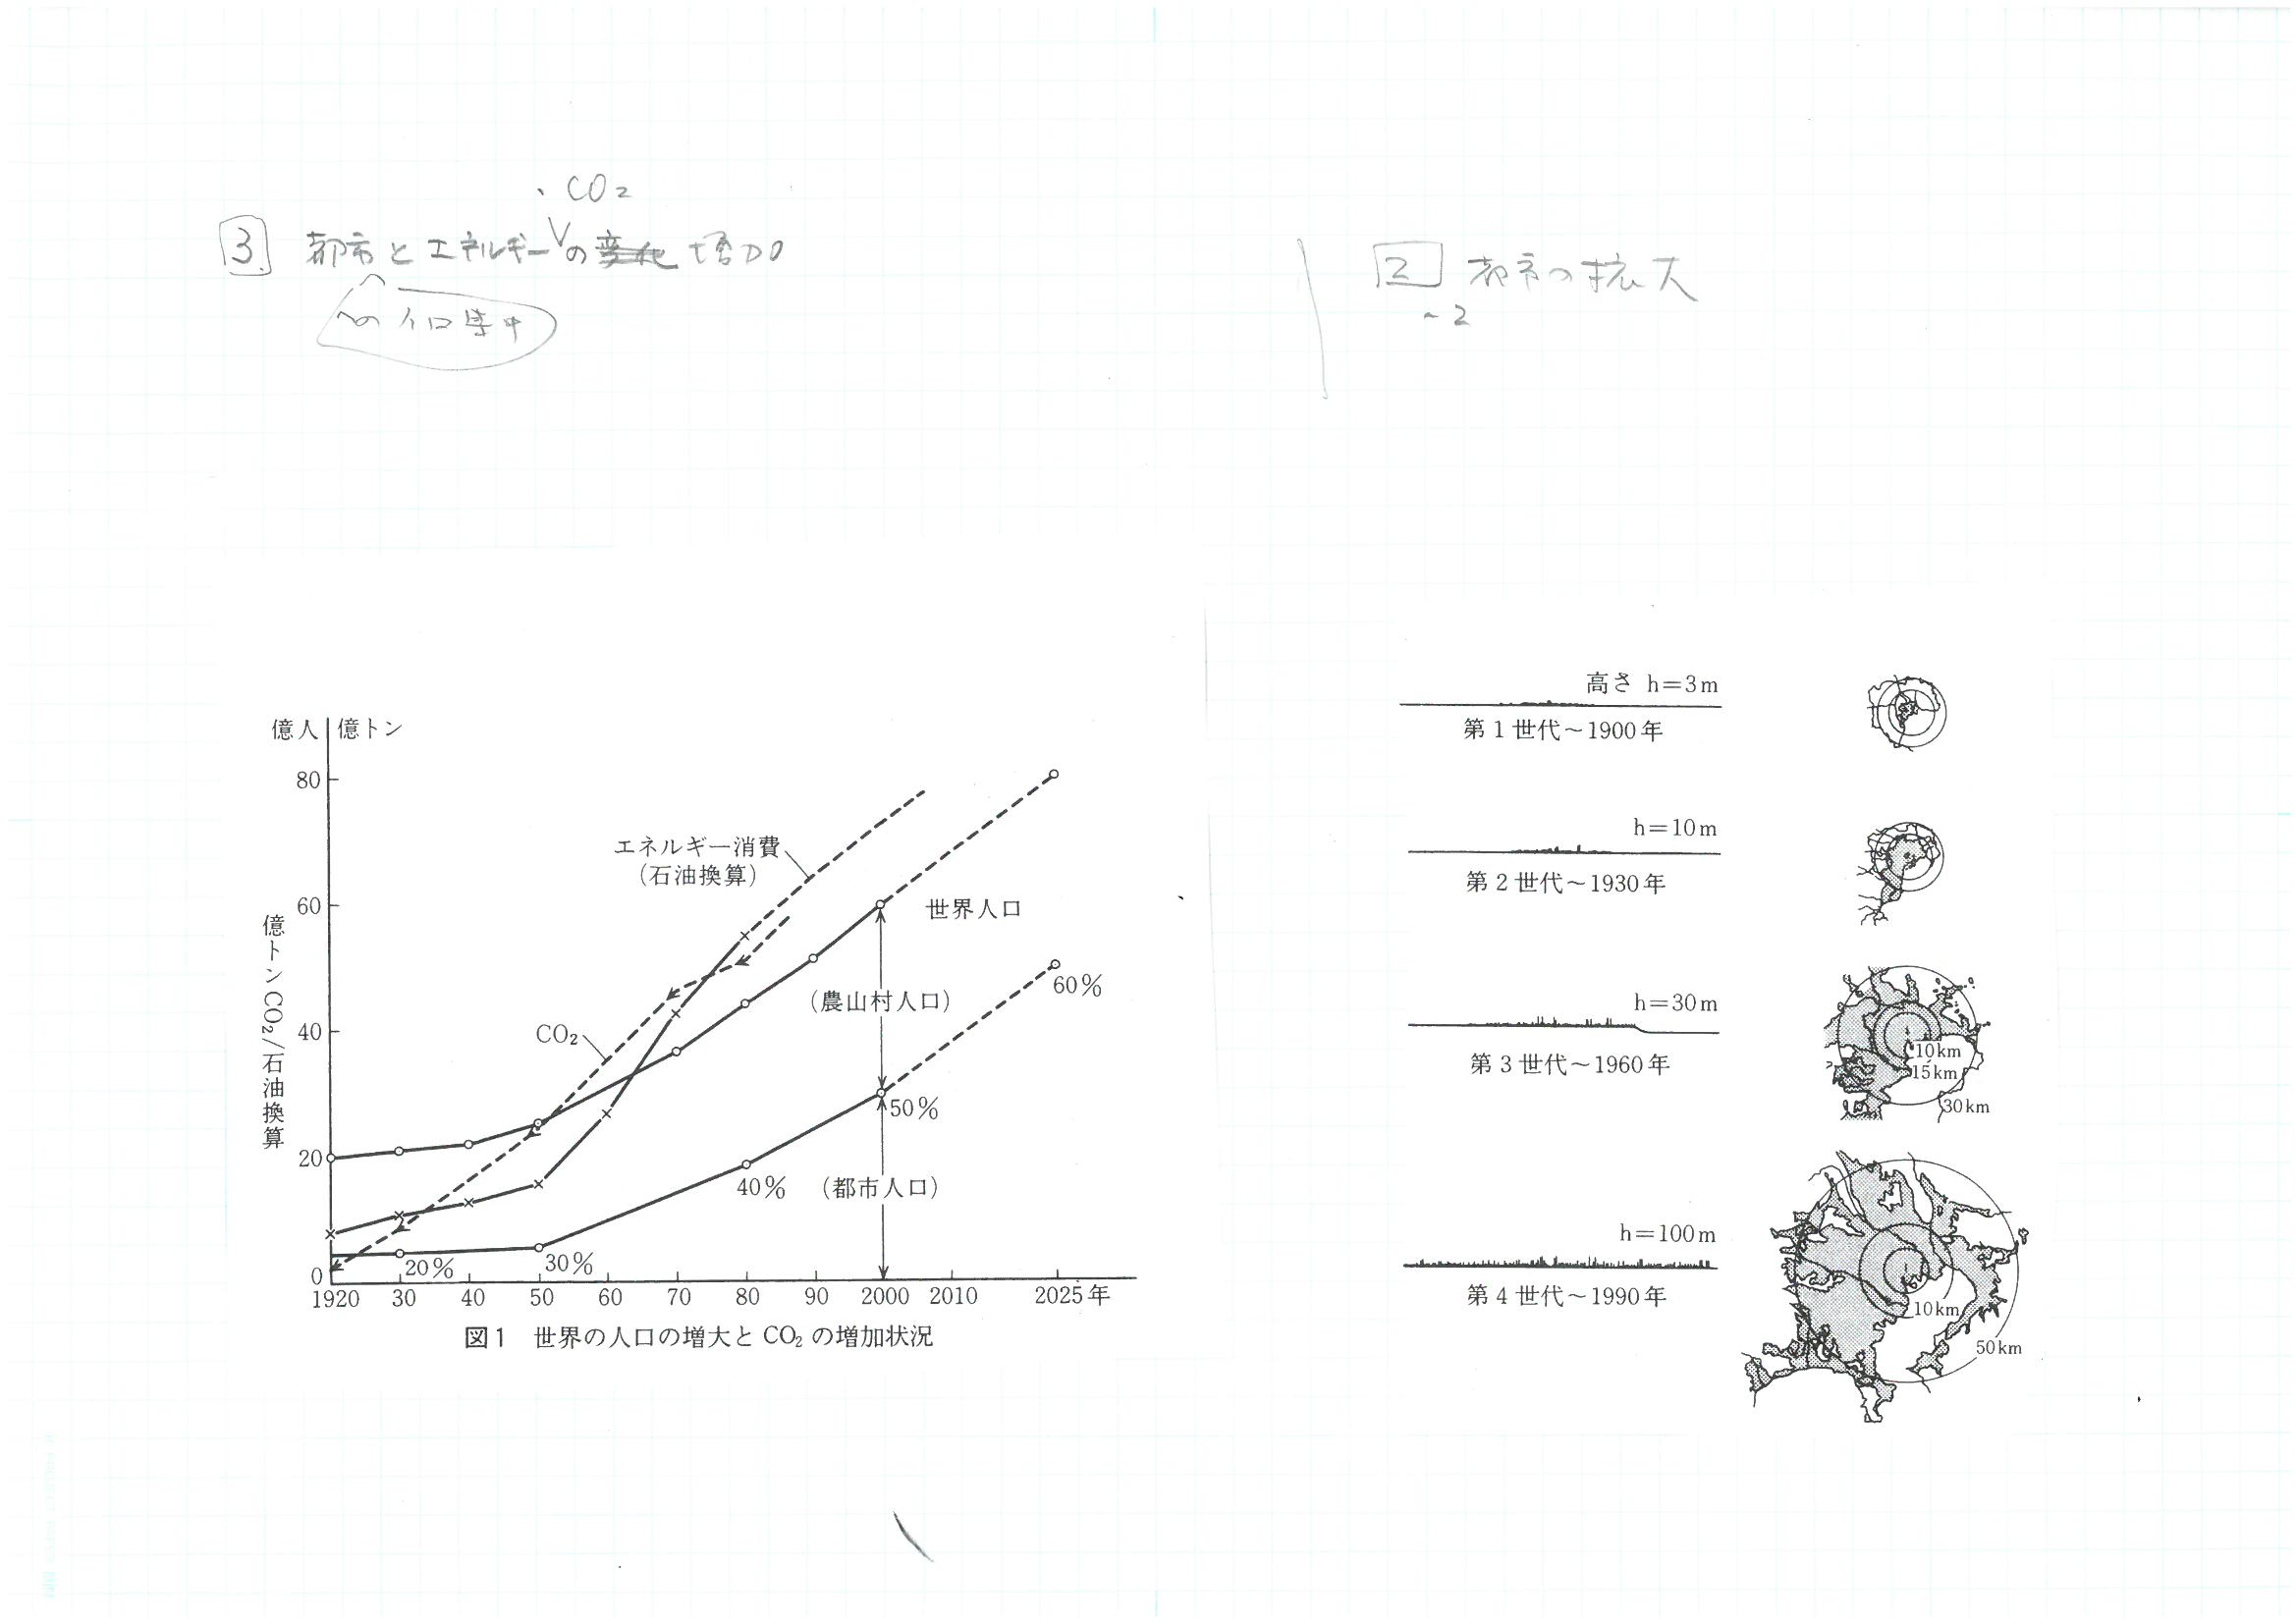
２－２ 都市の拡大

Slide 5
３ 都市への人口集中とエネルギーCO2の増加

Slide 6
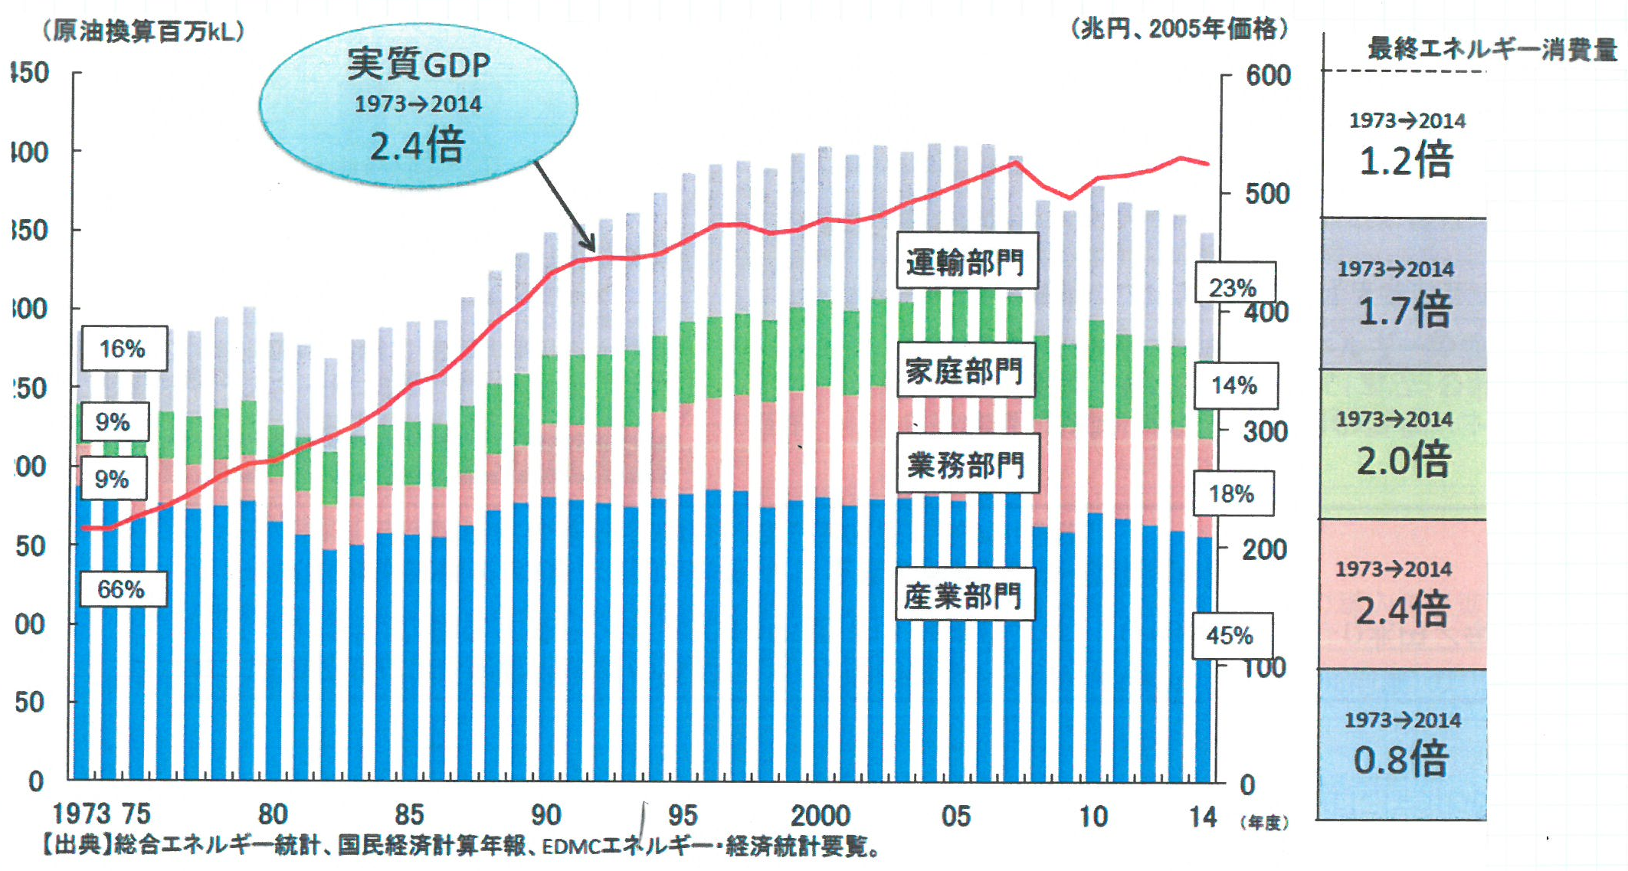
４－１ 日本のエネルギー消費状況

Slide 7
４－２ エネルギー基本計画見直し
 | 原子力発電 | 再生可能 エネルギー | 火力発電 | コジェネ | 省エネ （節電） | 電力起源 CO２排出量 （１９９０年比）
選択肢(1) | 0％ | 約35％ | 約50％ | 約15％ | 省エネ ▲約2割 | ＋5％
選択肢(2) | 約15％ | 約30％ | 約40％ | 約15％ |  | ▲8％
選択肢(3) | 約20％～ 約25％ | 約25％～ 約30％ | 約35％ | 約15％ | (節電 ▲約1割) | ▲15％
現行計画 (2010策定) | 45％ | 20％ | 27％ | 8％ | － | ▲27％
2010年度 | 26％ | 11％ | 60％ | 3％ | － | ＋25％

Slide 8
５－１
日本で過去に発生した主な地震の規模と犠牲者数
地震 | 発生年 | 地震規模（M） | 犠牲、不明者数 | 全半壊建物
濃尾地震 | 1891 | 80. | 7,273 | 142,172
三陸地震 | 1896 | 8.2～8.5 | 21,959 | 11,722
関東大震災 | 1923 | 7.9 | 105,385 | 128,266
東南海地震 | 1944 | 7.9 | 1,223 | 17,599
福井地震 | 1948 | 7.1 | 3,769 | 36,184
十勝沖地震 | 1968 | 7.9 | 52 | 676
阪神・淡路大震災 | 1995 | 7.2 | 6,437 | 177,000
東日本大震災 | 2011 | 9.0 | *18,716 | *393,161
*H24.8.8現在

Slide 9
５－２
三陸に被害をもたらした主な津波
発生年 | 津波名称 | 地震規模（M） | 被害状況
869.7.13 貞観11年 | 貞観の大津波 | 8.3 | 家屋倒壊、圧死者多く、津波により多賀城下で溺死者千人以上
1611.12.2 慶長16年 | 慶長の津波 | 8.1 | 伊達量で溺死者1,783人、南部・津軽地方で人馬の死3,000以上、相馬領で死者700人
1677.4.13 延宝5年 | 延宝の津波 | 7.4 | 強い揺れと津波による被害
1763.1.29 宝暦12年 | 宝暦の津波 | 7.4 | 家屋破損多数、河川溢水により田畑の多数埋没
1856.8.23 安政3年 | 安政の津波 | 7.5 | 三陸から北海道南岸一帯に津波。死者31人、家屋全壊289棟、同流失126棟
1896.6.15 明治29年 | 明治三陸津波 | 8.2 | 津波による被害、死者21,959人、北海道から宮城にかけて家屋流失全半壊1万棟以上
1933.3.3 昭和8年 | 昭和三陸津波 | 8.1 | 津波による被害。死者・行方不明者3,604人、家屋倒壊1,810棟、同流失4,034棟
1960.5.23 昭和35年 | チリ地震 | 9.5 | 津波による被害。死者・行方不明者142人、家屋全壊1,690棟、同流失1,257棟
2011.3.11 平成23年 | 東北地方太平洋沖地震 | 9.0 | 津波による被害。死者・行方不明者18,716人、建物全壊・流失129,316棟

Slide 10
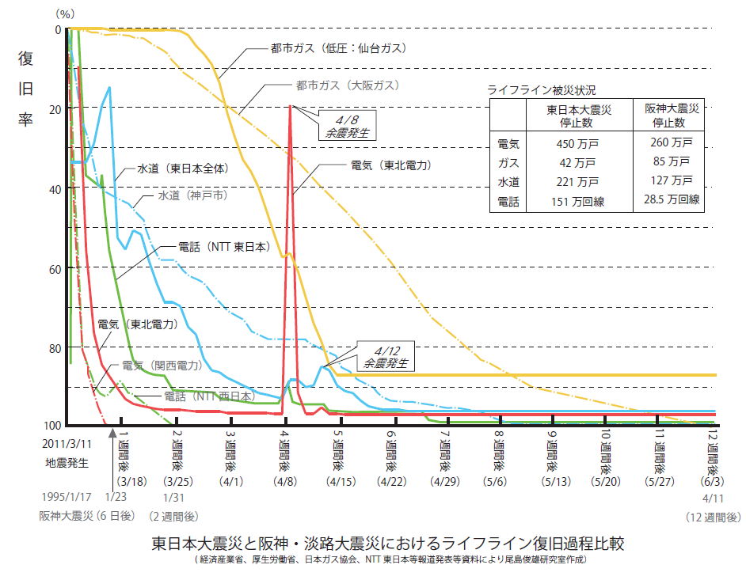
６ 都市インフラの復旧
インフラ被害の主な特徴
・広域で甚大な複合的災害
・津波によるインフラ被害
・液状化によるインフラ被害
・原発電事故による影響
・エネルギー（電力、燃料）逼迫
・首都圏混乱（帰宅困難等災害認識）
インフラ被害の主な特徴
インフラ復旧日数
東日本大震災と阪神・淡路大震災におけるライフライン復旧過程比較

Slide 11
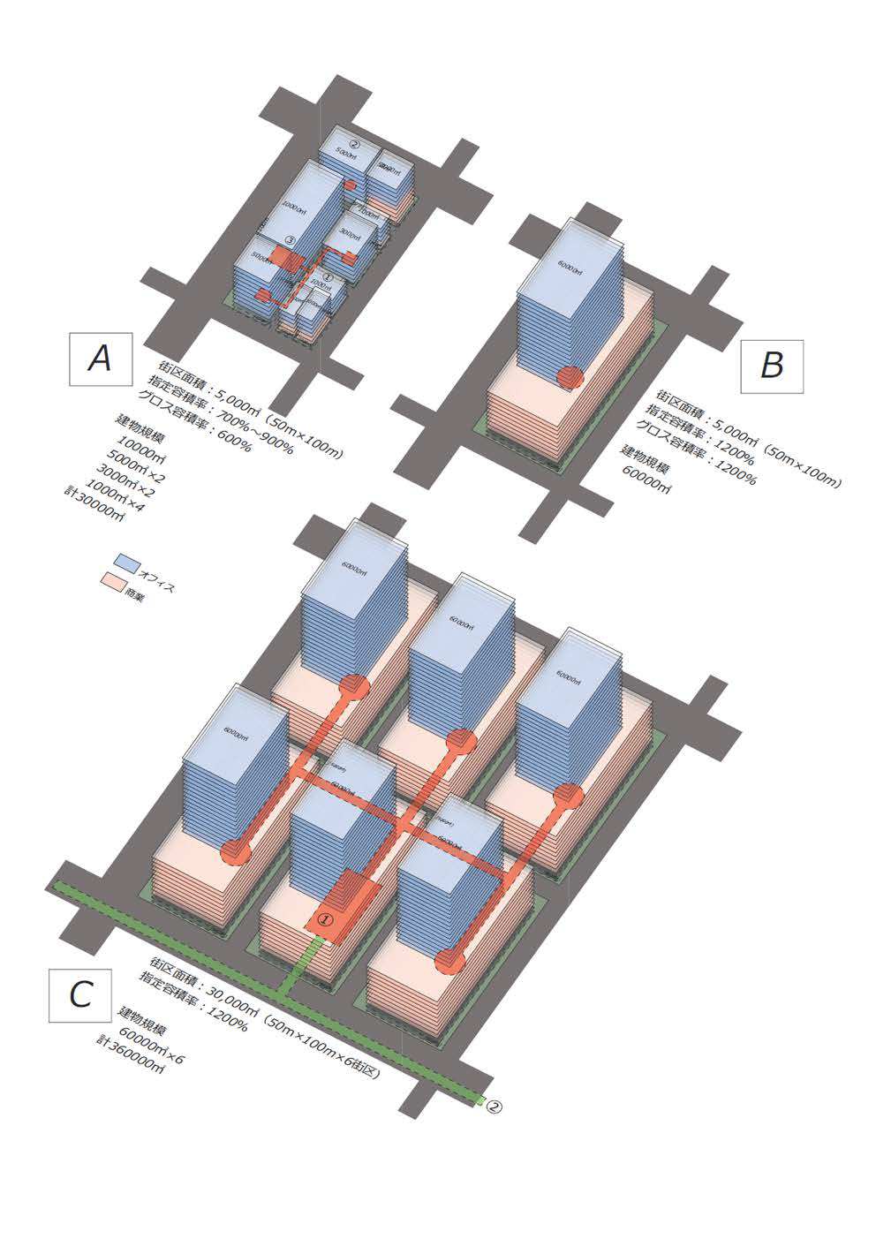
（イ） 建築インフラ（個別熱源）と都市インフラ（地域熱源）の比較
Ａ
C
Ｃ
Ｅ
Ｄ
Ｆ

Slide 12
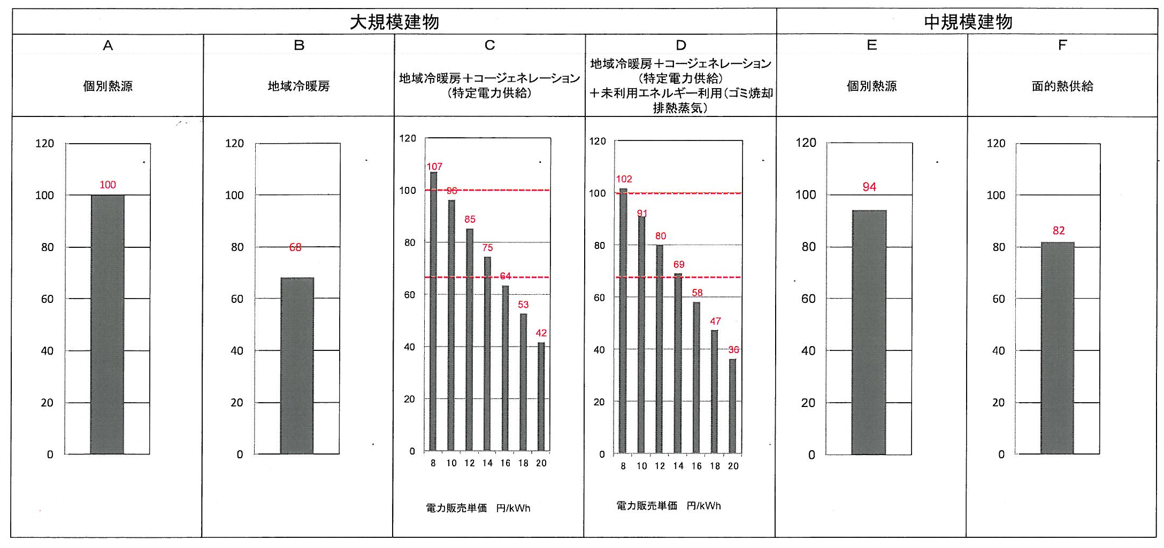
（イ）経常費指数（熱供給に対して 円/GJ・年を指数化した値）

Slide 13
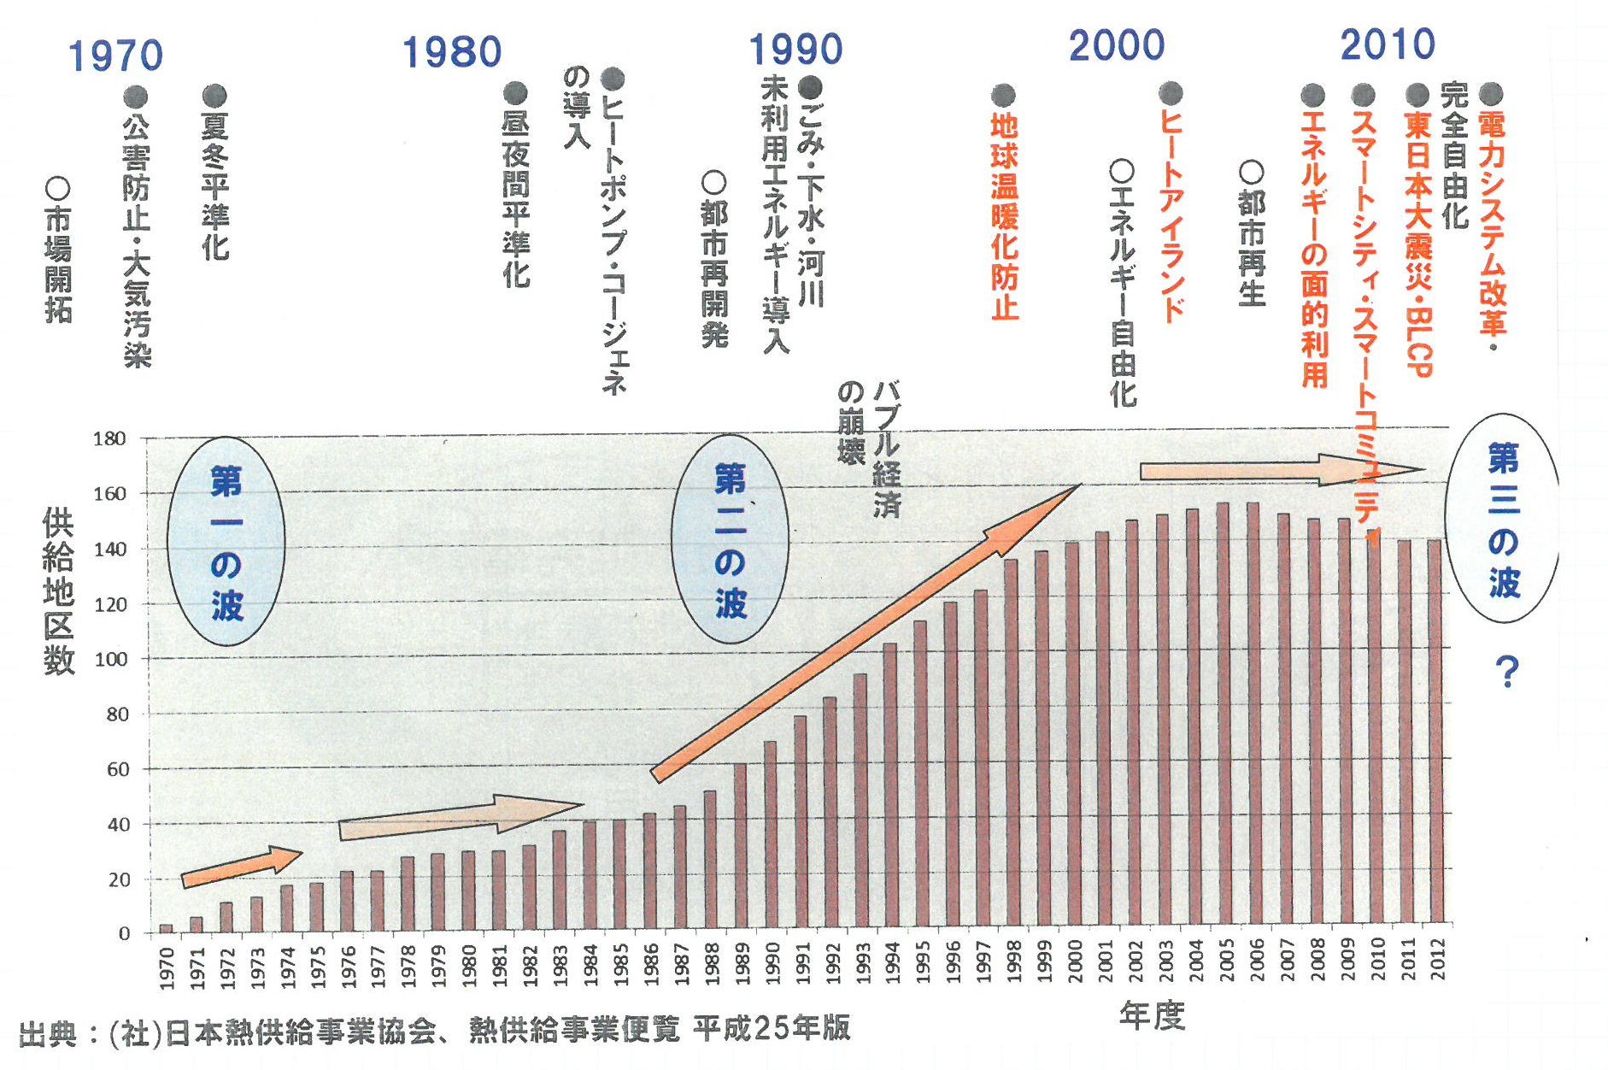
（ロ）日本の地域冷暖房の発展の流れ

Slide 14
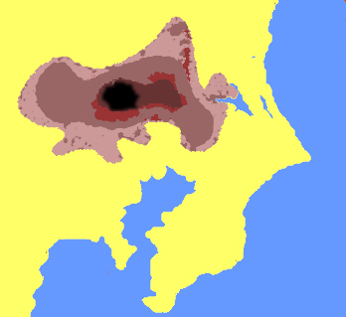
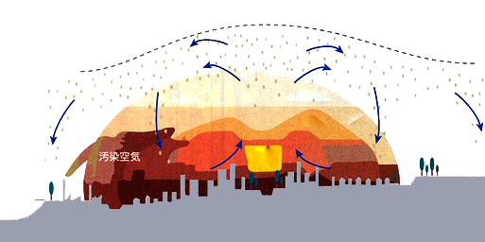
（ハ） 東京首都圏の都市環境
（ヒートアイランド現象）
ヒートアイランド模式図
オキシダント
飛散分布図
表面の風
循環する風
0.5℃
0.5℃
0.2℃
1℃
1℃
0.2℃
汚染された
空気
0.5℃
都市郊外
工場エリア
住宅
エリア
都市
中心部
都市
中心部
住宅
エリア
公園

Slide 15
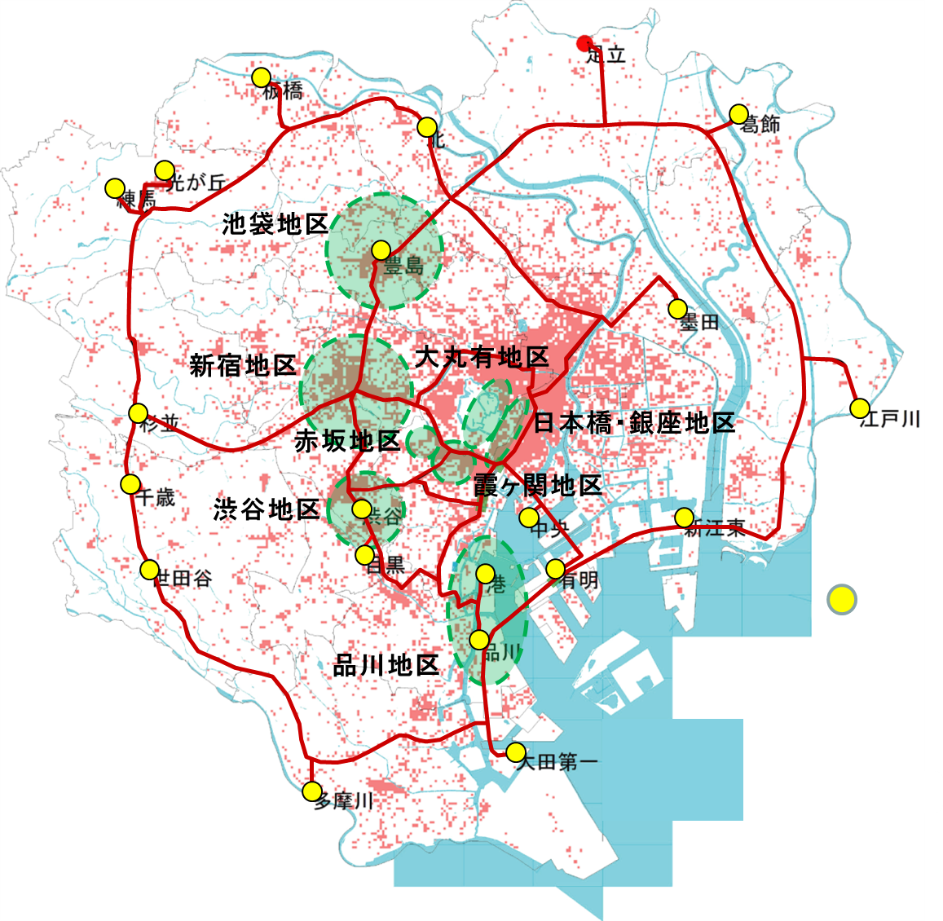

（ニ）東京都23区内清掃工場排熱利用ネットワーク
導管長：150ｋｍ
ごみ処理量：373万ｔ/年
CO2削減量
約300～350万t/年
清掃工場（22ケ所）

Slide 16
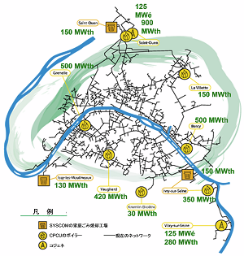
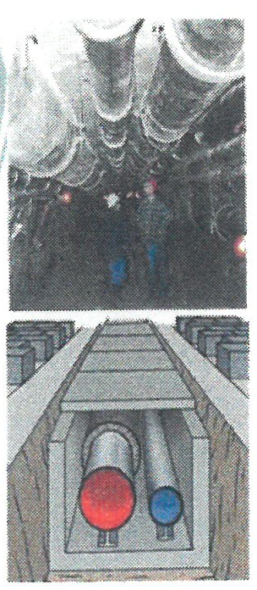
（ホ） パリの地域冷暖房
ネットワーク図

Slide 17
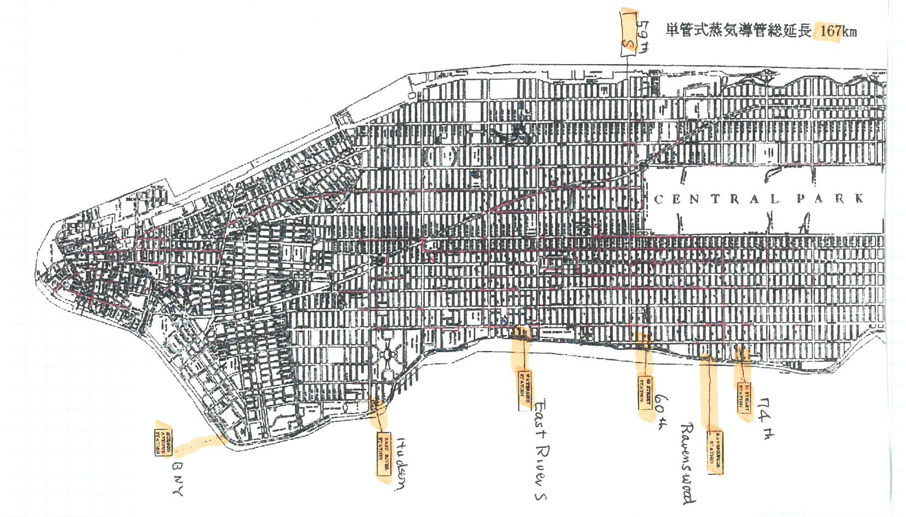
（ホ） N.Y.マンハッタン地区地域熱供給導管ネットワーク図
（コン・エジソン社）

Slide 18
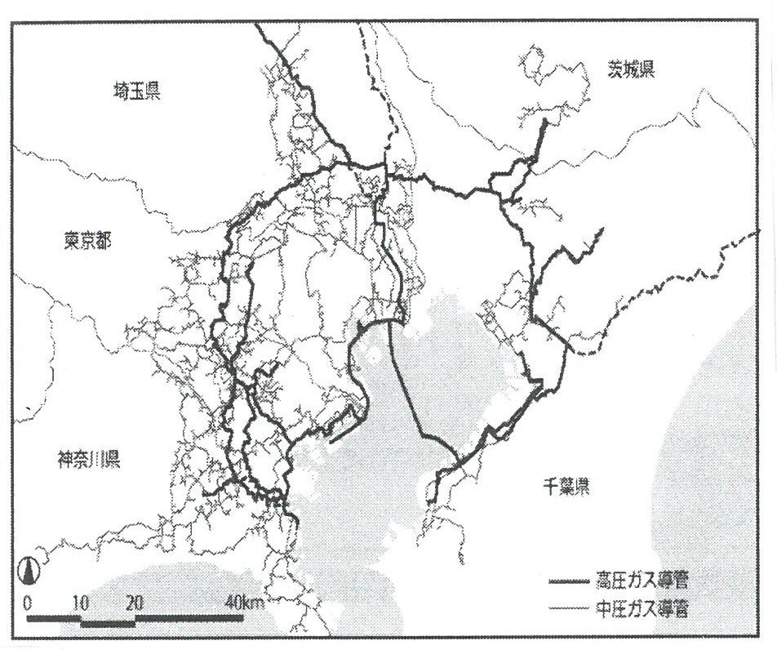
（ヘ） 東京圏におけるガス中圧管のCGS利用

Slide 19
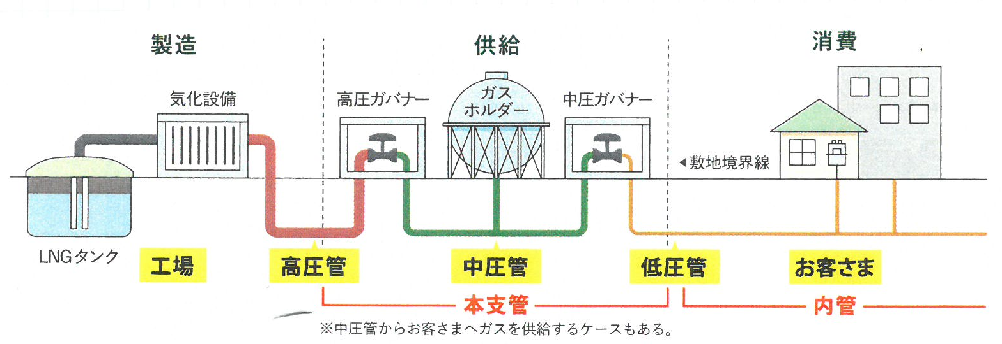

Slide 20
（ト） エネルギー自立分散型
清掃工場、CGS
排熱ネットワーク
中圧ガス導管
系 統 電 力
出典：佐土原・中嶋：
エネルギー政策、東日本大震災からの日本再生。中央公論新社,2011.6

Slide 21

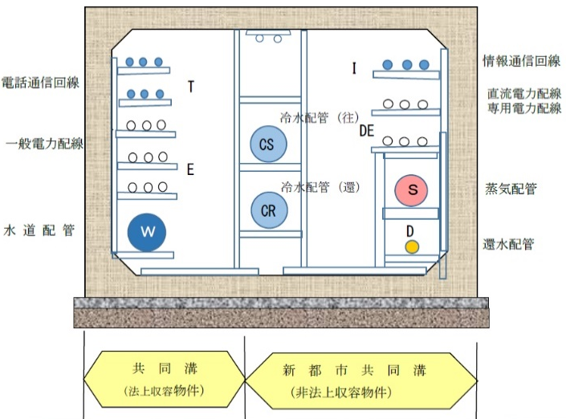
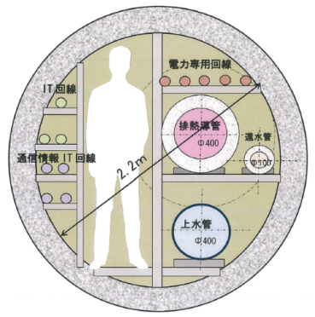
新都市共同溝
新都市共同溝（標準断面）
[ 二つ以上の新都市インフラ等を収容するために道路下に設ける施設 ]
供給管共同溝事例（つくば、MM21、多摩NT）
φ2,200
S 蒸気配管（排熱導管）
D 還水配管
E 電力専用回線
IT 情報通信IT回線
W 中水道管
共 同 溝
（法上収容物件）
新都市共同溝
（非法上
収容物件）
新都市共同溝の導入効果
道路法第2条2項
該当の道路付属物
道路法第2条1項
該当の道路本体
〇都市機能向上 | 先行的な道路空間確保により計画的な都市基盤形成促進可能
〇計画的整備向上 | 需要に対応して、柔軟に計画的な敷設ができ、先行投資リスク低減
〇供給の安定性向上 | 常時点検が可能で、維持管理性向上、維持管理費用の低減
〇まちなみ景観向上 | 無電柱化や植栽空間増加による都市美観の向上
〇交通機能向上 | 道路掘り返し時の交通渋滞・障害除去、路上物件の地中化による有効空間確保
〇都市居住・防災性向上 | 道路掘り返し時の事故、騒音・振動等除去。地震等からの地下埋設物件の保全管理
[公益物件]
①第1種電気通信事業
②電気事業
③ガス事業
④水道事業
⑤工業用水道事業
⑥下水道事業
[収容物件]
①排熱導管
②地域冷暖房導管
③廃棄物処理管路
④中水道管
⑤CATV等情報線
⑥電力専用回線
共同溝の法的位置づけ（共同溝法）
（共同溝の整備等に関する特別措置法）
「二つ以上の公益物件を収容するための道路管理者が道路の地下に設ける施設」
〇「幹線共同溝」 ：沿道地域へのサービスを目的と
せず、幹線を収容
〇「供給管共同溝」：沿道地域へのサービスを目的と
したケーブル、管路を収容

Slide 22
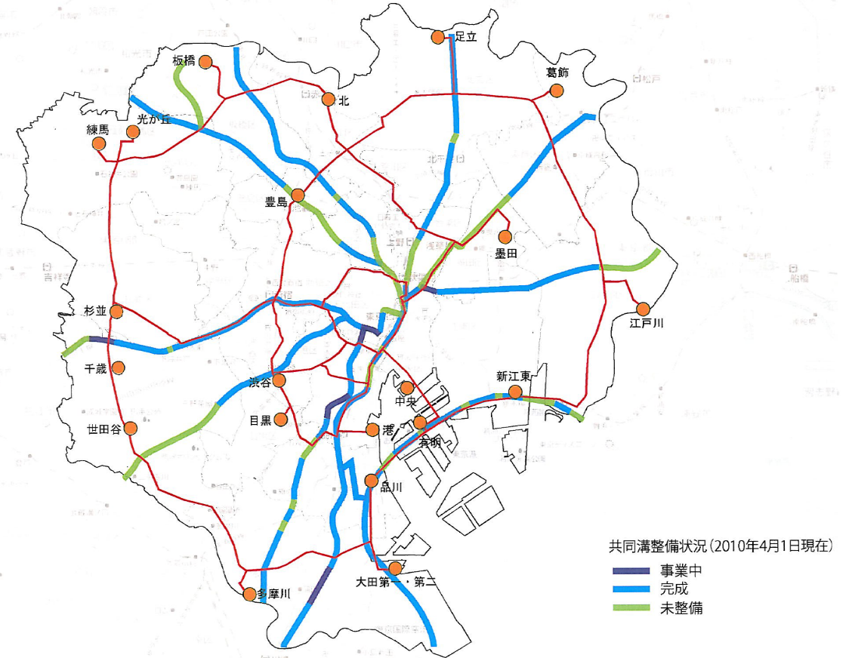
東京都23区内清掃工場排熱ネットワークと共同溝整備状況

Slide 23
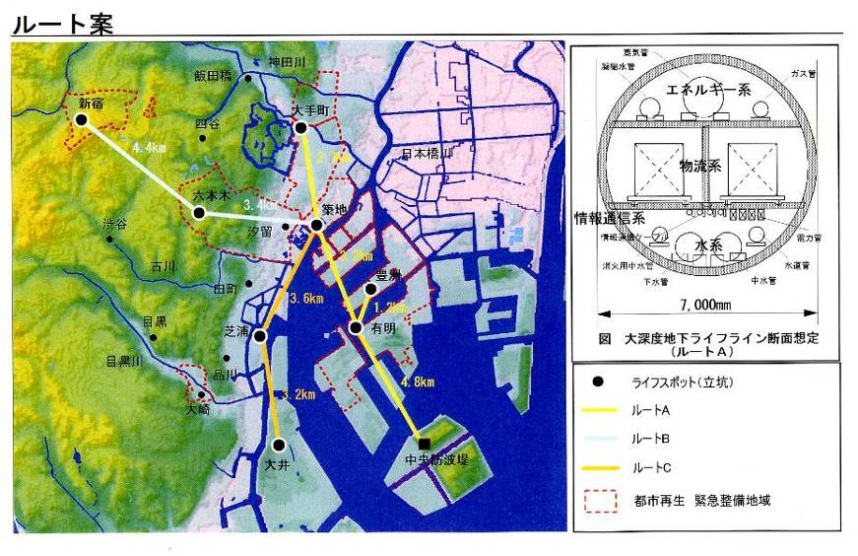
大深度地下ライフライン
海からのアプローチ、日常、非日常 1500億円
ライフライン ルート案

Slide 24
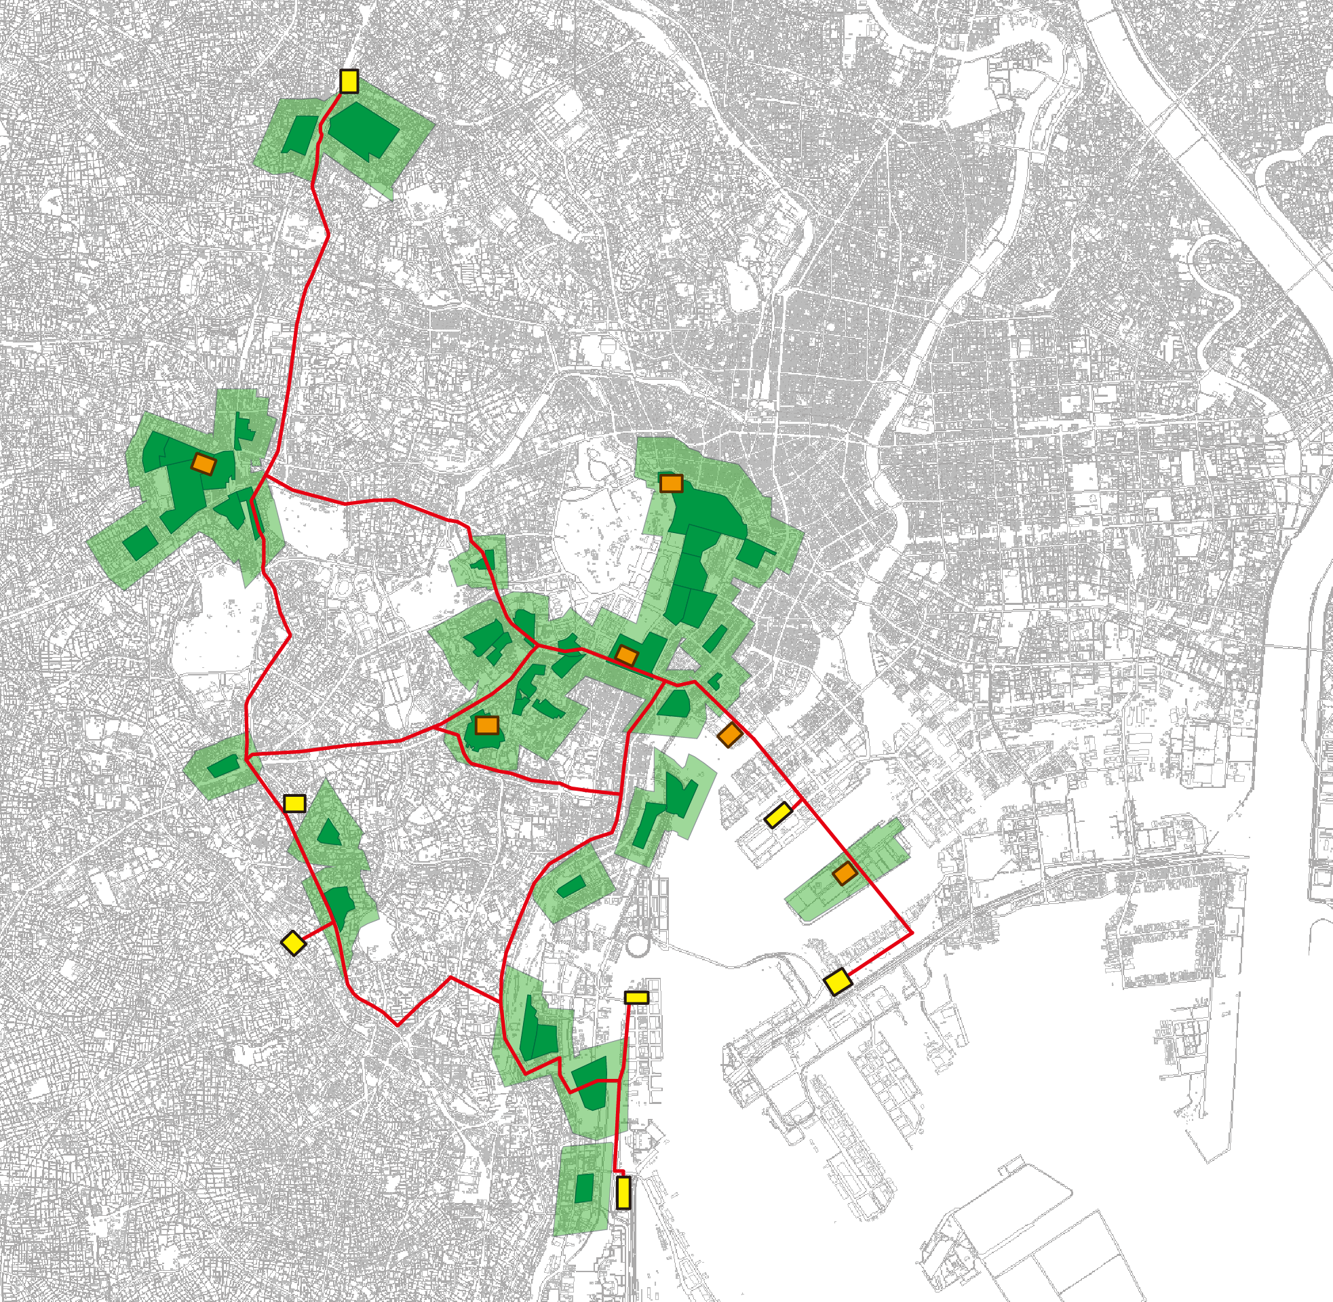
東京都心排熱熱導管ネットワーク構想
池袋地区
大規模CGS 設置容量
地域 | 容量
池袋 | 7万8000kW
新宿 | 11万4000 kW
渋谷 | 9万8000kW
大丸有 | 20万1000 kW
霞ヶ関 | 8万1000 kW
六本木 | 5万4000 kW
日本橋・ 八重洲 | 5万7000kW
品川 | 5万8000kW
豊洲 | 3万 1000 kW
合計 | 77万2000 kW
新宿地区
大丸有地区
日本橋・銀座地区
霞ヶ関地区
六本木地区
渋谷地区
自立型電源CGS規模：約80万kW
既存DHC（39ヶ所）： 最大熱負荷 約 1,900 GJ/h
品川地区
供給対象範囲（周辺350m）： 最大熱負荷 約 8,200 GJ/h
清掃工場（8ヶ所）： 最大熱供給量 約 1,275 GJ/h
0
3 km
大規模CGS（9ヶ所）： 最大蒸気発生量 約2,510 GJ/h
（発電機規模 約 80万kW）
早稲田大学 尾島俊雄研究室

Slide 25
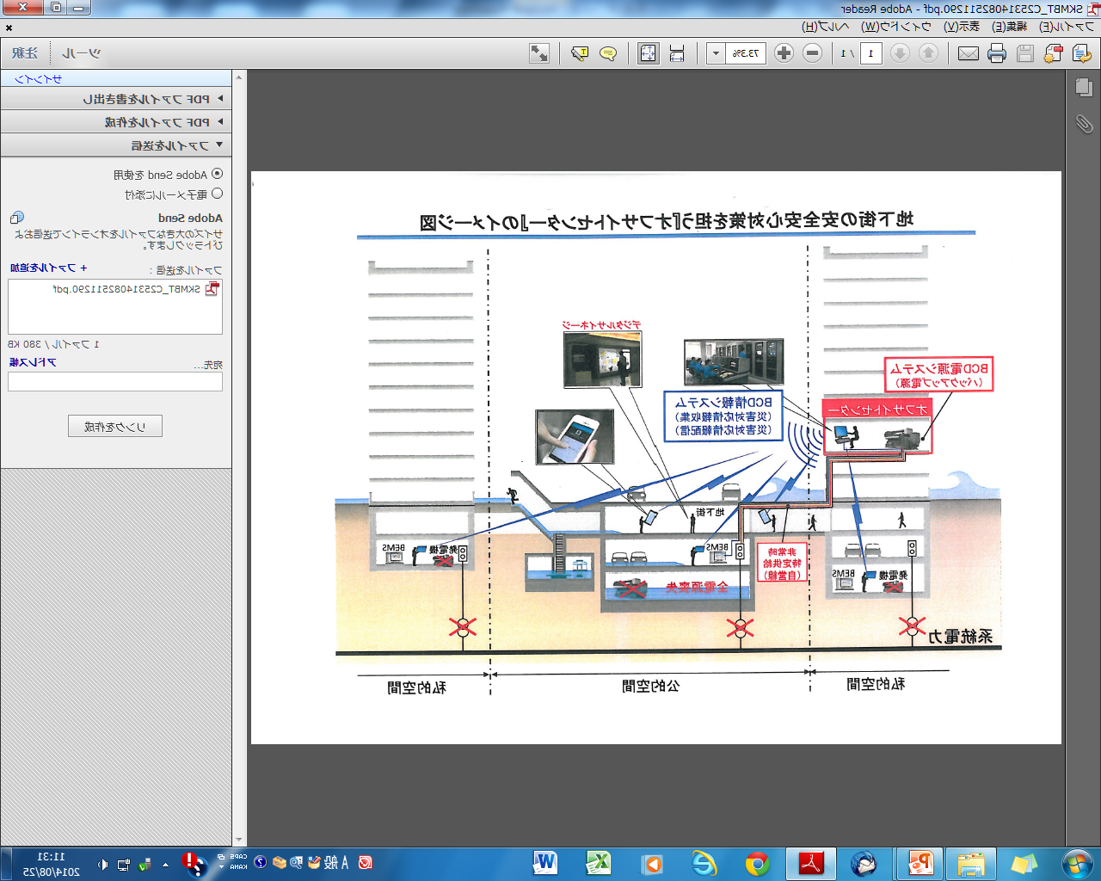


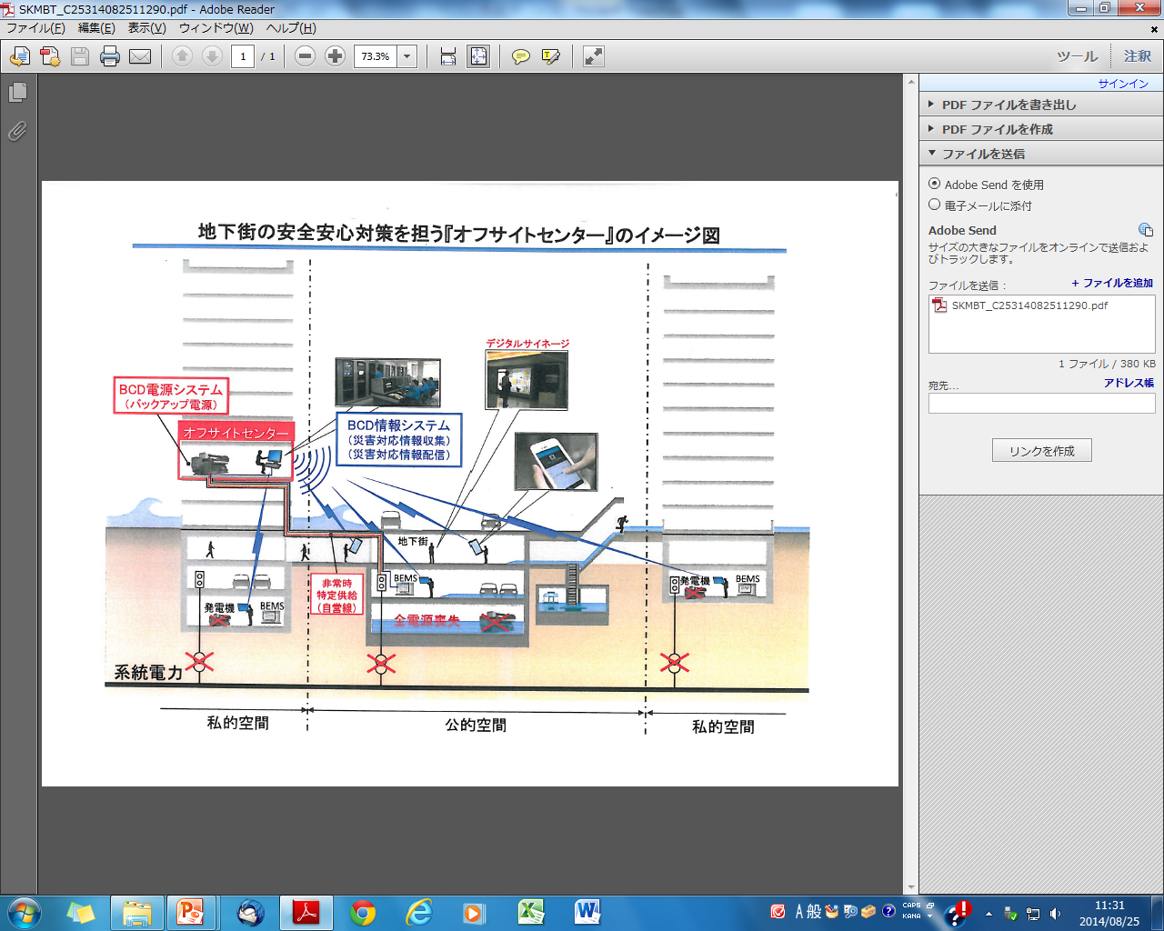

（チ）エネルギーセンター/オフサイトセター構想
・地上３階以上CGSプラント
・地下街の自家発地上設置
・熱、電力、水、情報ネット
・オフサイトセンター設置
・新都市共同溝導入
卓越風
CT
受変電
BCP電源
受変電
CT
風の道
エネルギーセンター
オフサイトセンター（BCD情報）
受変電
CGS
1万kW
冷凍機
八重洲通り
八重洲地下街
新都市共同溝
駐車場
駐車場
受入設備
ボイラ
冷凍機
駐車場
BCP-CGS
DHCプラント
駐車場
E
機械室
冷凍機
C
S
E
受入設備
受変電
中央制御室
ボイラ
受変電
E
系統電力
E
専用電力
中圧ガス
G
中圧ガス
G
既存DHCプラント
S
蒸 気
三十間堀
（中央清掃工場からの蒸気）
C
冷 水
C
E
E
新都市共同溝
S
S

